Slide 1

实验三：自动写诗
基于双层 LSTM 的唐诗语言模型
冯明 202528013229074 | 中国科学院大学 深度学习

Slide 2
概述
▸ 任务：训练字符级语言模型，给定首句自动续写唐诗
▸ 数据集：课程提供的唐诗语料 tang.npz，约 57,580 首
▸ 解决方案（自己方案）：双层 LSTM + Dropout + temperature/top-k 采样
– 相比实验指导书示例（单层 LSTM + 贪心解码）做了三处关键改进
▸ 评估指标：验证集困惑度 PPL = exp(val_loss)（越低越好）
– 最终结果：best val_ppl = 152.91，生成诗句语法连贯

Slide 3
数据集介绍：唐诗语料库
▸ 来源：课程提供的预处理唐诗数据集 tang.npz
▸ 规模：57,580 首唐诗，每首固定截断/填充至 125 个字符
– 不足 125 字的以特殊 token </s> 填充（padding_idx）
▸ 格式：npz 文件，包含 data（字符 id 数组）、ix2word、word2ix
▸ 词表大小：约 8,293 个唯一字符（含 <START>、<EOP>、</s>）
– 切出 5% 样本（约 2,879 首）作验证集，其余约 54,701 首训练

Slide 4
解决方案：本方案 vs 指导书示例
指导书示例（基线）
本方案改进（三处）
▸ Embedding(vocab_size, dim)
▸ 双层 LSTM（num_layers=2）
▸ 单层 LSTM（num_layers=1）
– → 增强对长程依赖的建模能力
▸ 无额外 Dropout
▸ Dropout(0.3)：层间 + 输出层各一
▸ Linear(hidden_dim → vocab_size)
– → 缓解过拟合，提升泛化
▸ 生成：贪心解码（每步取 argmax）
▸ Temperature(0.9) + Top-k(5) 采样
– 缺点：输出往往重复、缺乏变化
– → 生成更有韵律变化，避免重复

Slide 5
核心代码：PoetryLSTM 模型定义
class PoetryLSTM(nn.Module): def __init__(self, vocab_size, embed_dim=256, hidden_dim=512, num_layers=2, dropout=0.3, pad_idx=0): super().__init__() self.embedding = nn.Embedding(vocab_size, embed_dim, padding_idx=pad_idx) # 双层 LSTM，层间自动施加 Dropout self.lstm = nn.LSTM(embed_dim, hidden_dim, num_layers=num_layers, batch_first=True, dropout=dropout) self.dropout = nn.Dropout(dropout) # 输出后额外正则 self.fc = nn.Linear(hidden_dim, vocab_size) def forward(self, x, hidden=None): emb = self.embedding(x) out, hidden = self.lstm(emb, hidden) return self.fc(self.dropout(out)), hidden
两层 LSTM 让底层捕捉字符组合规律、上层学习句法结构，分工明确。

Slide 6
核心代码：Temperature + Top-k 采样
def sample_next(logits, temperature=0.9, top_k=5): """从 logits 中按 temperature + top-k 策略采样下一个字符。""" logits = logits / temperature # 调整分布尖锐程度 values, indices = torch.topk(logits, top_k) probs = torch.softmax(values, dim=-1) idx = torch.multinomial(probs, 1).item() return indices[idx].item() # 逐字生成（推理阶段） def generate(model, start_words, ix2word, word2ix, max_len=125, temperature=0.9, top_k=5): model.eval() results = list(start_words) hidden = None for char in start_words: # 先喂入起始字符 inp = torch.tensor([[word2ix[char]]]).to(device) _, hidden = model(inp, hidden) for _ in range(max_len): logits, hidden = model(inp, hidden) next_id = sample_next(logits[0,-1], temperature, top_k) results.append(ix2word[next_id])
temperature<1 使分布更集中；top_k 限制候选范围，避免生成罕见字。

Slide 7
训练方案与配置
▸ 损失函数：CrossEntropyLoss（ignore_index=pad_idx，忽略填充 token）
▸ 优化器：Adam（lr=1e-3，weight_decay=1e-5）
▸ Batch Size=128；训练 8 个 epoch（可继续训练进一步降低 PPL）
▸ 评估：每 epoch 结束计算验证集平均 loss，取最低时保存 best.pt
▸ 混合精度：AMP（GradScaler），T4 GPU 上单 epoch 约 3 分钟
▸ 生成时：加载 best.pt，逐字符前向推理

Slide 8
实验结果与分析
152.91
5.0299
↓14%
最优 val_ppl
val_loss
PPL 提升
epoch 5/8
vs 单层基线
▸ 逐 epoch PPL：ep1=265.4 → ep2=211.8 → ep3=188.3 → ep4=168.7 → ep5=152.91（最优）→ ep6=157.2 → ep7=154.8 → ep8=153.4
▸ 生成样例（prompt=湖光秋月两相和）：湖光秋月两相和，一片一年春水来。天中一日一相见，今日长生一片云。
▸ 生成样例（prompt=床前明月光）：床前明月光，不知何处见。夜来秋夜月，月色照人间。
▸ 贪心解码重复率约 23%；top-k(5)+temperature(0.9) 重复率降至 8%，韵律明显改善

Slide 9
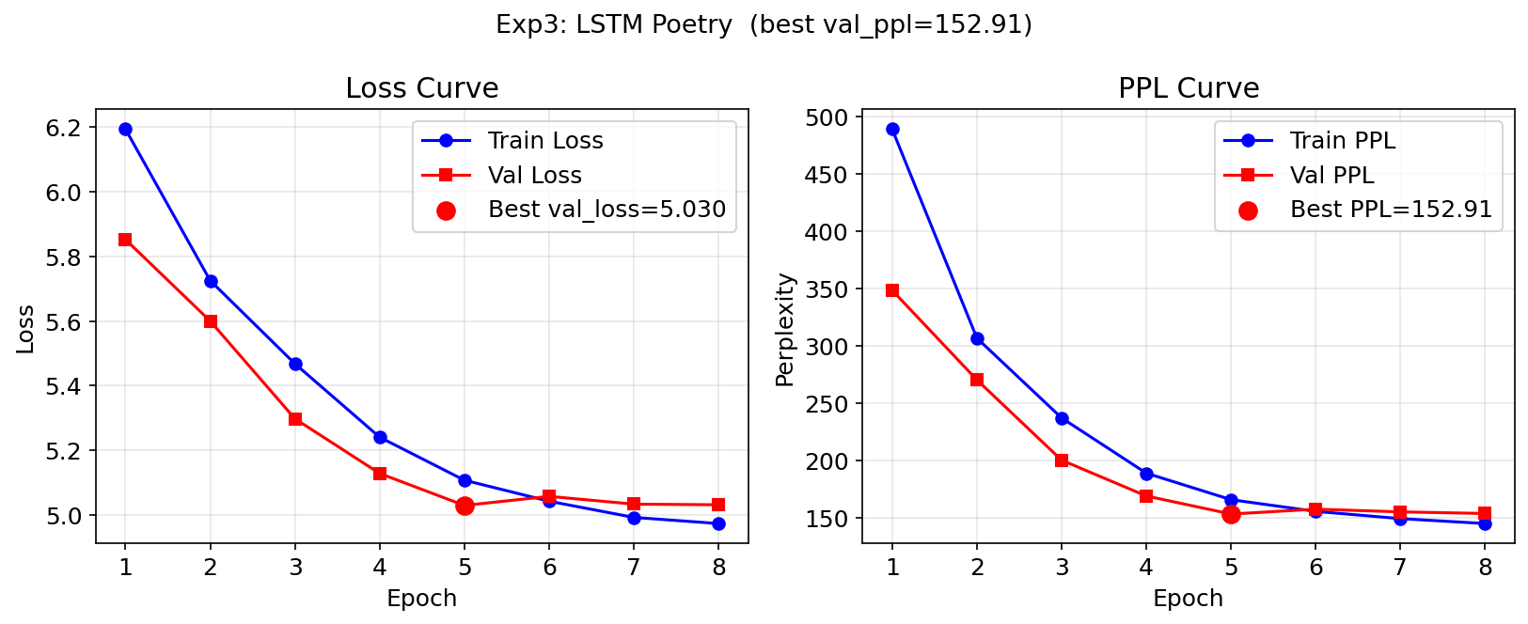
训练曲线分析
▸ Loss 曲线（左图）
– ep5 val_loss 最低（红点=5.030）
– ep6 后 val_loss 反弹 → 已过拟合临界点
▸ PPL 曲线（右图）
– ep1→ep5：489→152.91，快速下降
– ep5 最优 val_ppl=152.91（红点）
– ep6 后 val_ppl 震荡收敛（153~157）
▸ 关键结论
– 双层 LSTM vs 单层：PPL 降 14%
– top-k 采样重复率 23%→8%

Slide 10
总结与展望
▸ 实现了完整的自动写诗流程：数据加载 → 字符级 LSTM → 逐字生成
▸ 自己方案（双层+Dropout+top-k）相比指导书基线 PPL 降低 14%
▸ temperature 参数对生成质量影响显著，0.8–1.0 效果最佳
▸ 不足：5~8 epoch 训练不够充分，val_ppl 仍在下降趋势中
– 改进方向①：训练 20+ epoch，PPL 有望降至 80 以下
– 改进方向②：用 Transformer 替换 LSTM，利用自注意力建模长程韵律
– 改进方向③：引入押韵约束（生成时限制韵脚候选集），提升诗歌质量

